Slide 1

TNXH 3
Chủ đề 2: Trường học
Bài 5
Một số hoạt động kết nối
với xã hội của trường học

Slide 2


Ấn để đến trang sách

Slide 3
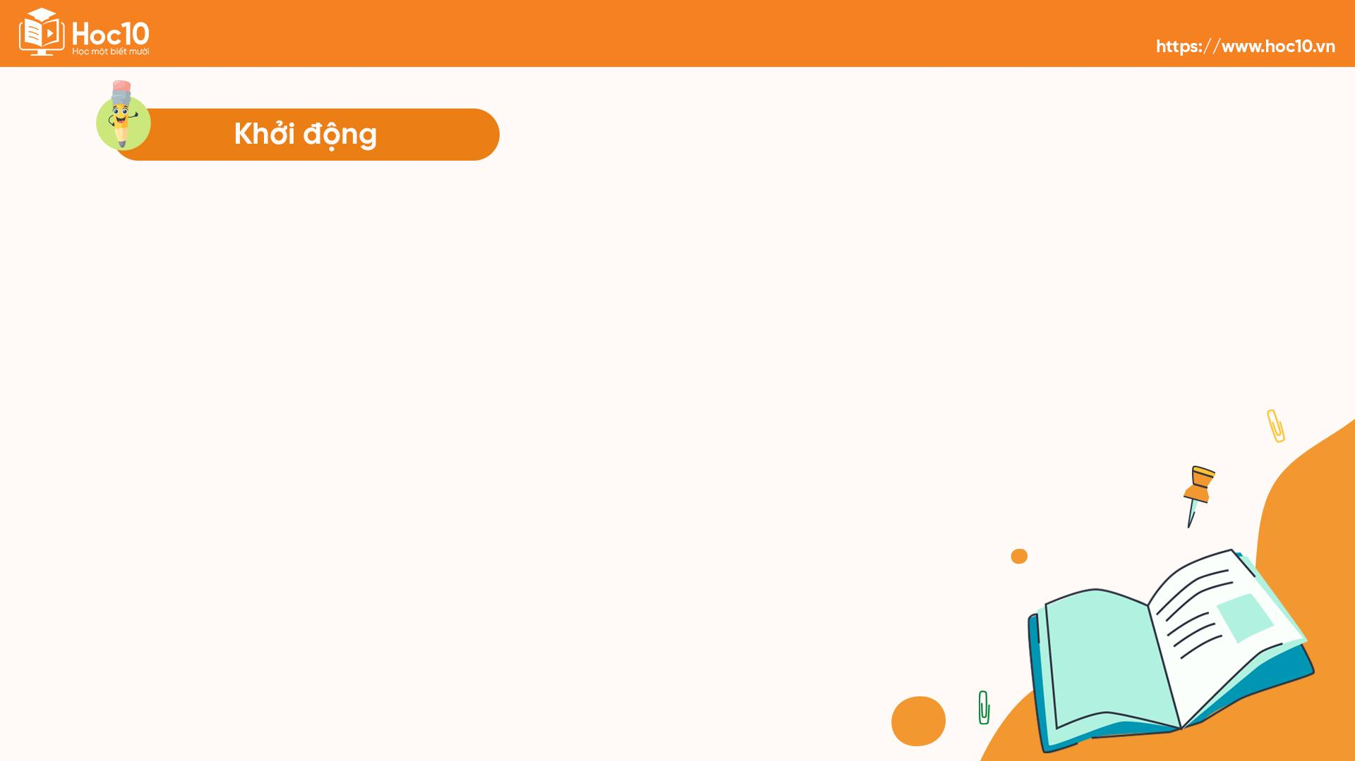

Kể tên một số hoạt động trong nhà trường mà
em đã từng được tham gia.

Slide 4

Ấn để đến trang sách

Slide 5

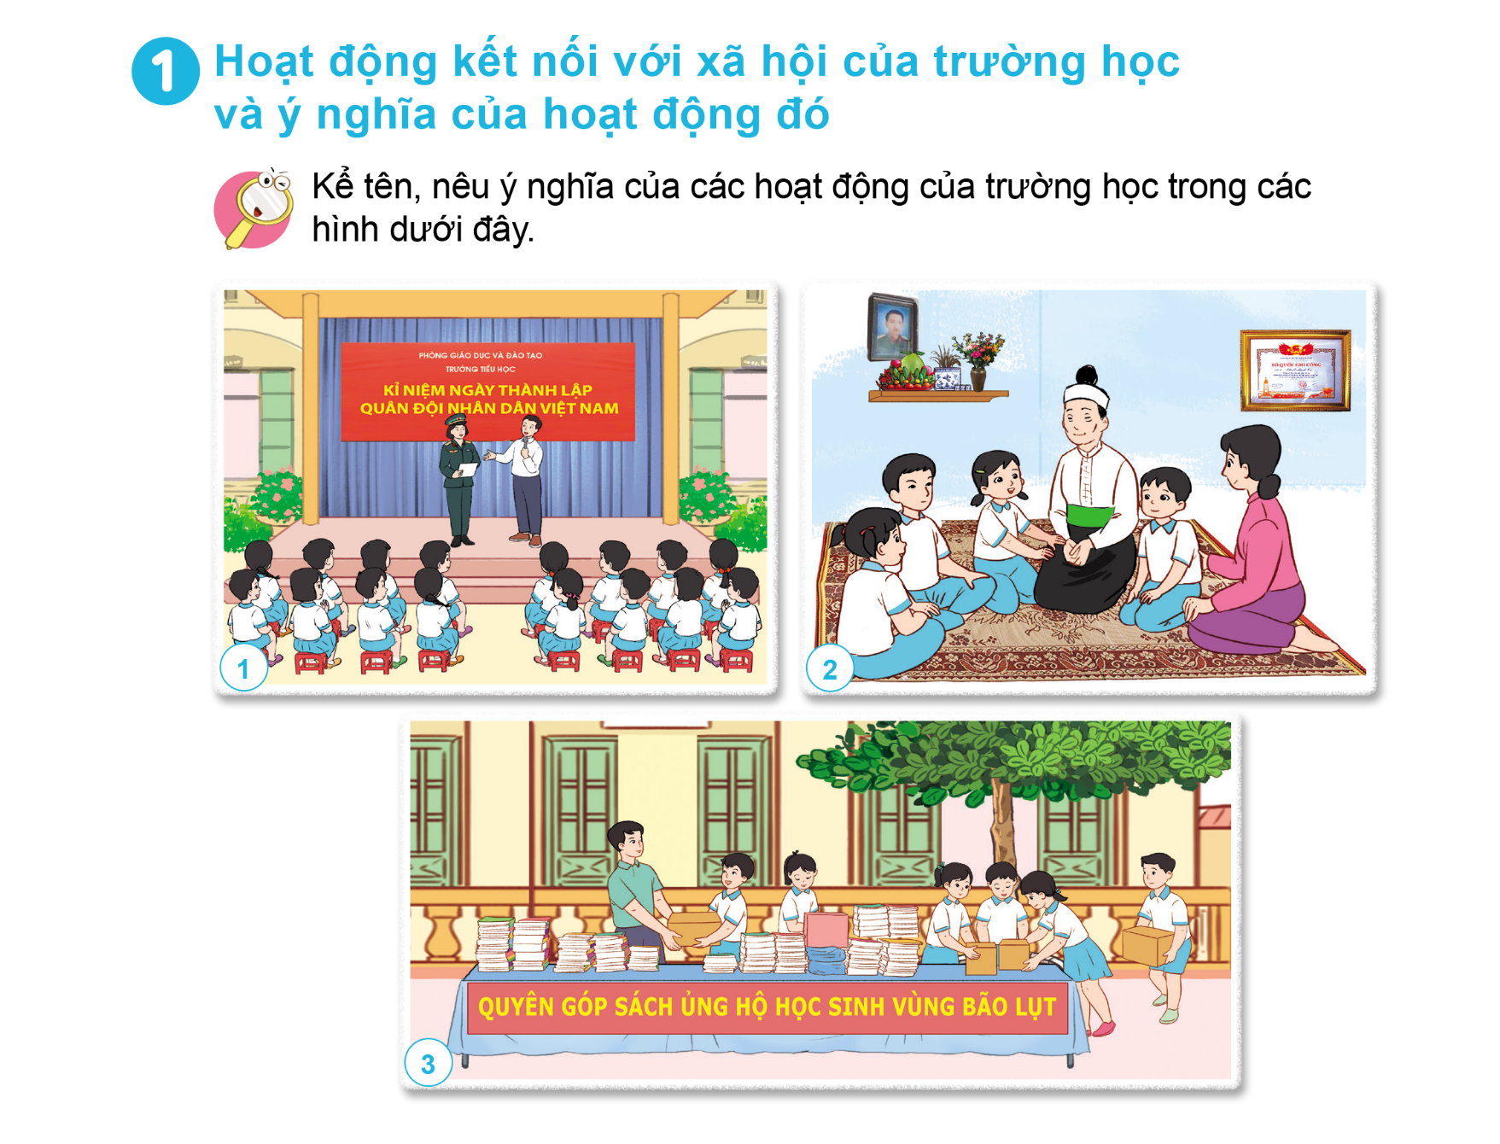
1. Hoạt động kết nối với xã hội của nhà trường và ý nghĩa
Hoạt động cặp đôi
Quan sát các hình 1 – 3 ở trang 25 SGK, nói tên và ý nghĩa của các hoạt động do trường học tổ chức.

Slide 6

Hoạt động được tổ chức thường niên vào ngày 22/12.
Các bạn được giao lưu với cô bộ đội để hiểu rõ hơn về ngày lễ đặc biệt này.
Hoạt động này rất có ý nghĩa trong việc giáo dục lòng yêu nước, ca ngợi trang sử hào hùng của dân tộc.
Tên hoạt động
Kỉ niệm Ngày thành lập
Quân đội nhân dân Việt Nam

Slide 7
Các bạn nhỏ cùng cô giáo đến thăm nhà, động viên thân nhân liệt sĩ.
Thể hiện lòng biết ơn sâu sắc tới thế hệ cha anh, đã hy sinh cho nền độc lập, tự do của dân tộc.
Tên hoạt động
Thăm nhà anh hùng dân tộc

Slide 8
Được diễn ra thường niên và màu lũ lụt hằng năm.
Chia sẻ những khó khăn mất mát trong hoàn cảnh khốn khó của người khác.
Thể hiện tinh thần quý báu của dân tộc ta “lá lành đùm lá rách”.
Tên hoạt động
Ủng hộ đồng bào gặp
thiên tai, lũ lụt

Slide 9

KẾT LUẬN
Hoạt động kết nối với xã hội là những hoạt động được thực hiện nhằm đem lại lợi ích cho cộng đồng. Thông qua hoạt động này, chúng ta có cơ hội giúp đỡ mọi người, tăng thêm sự hiểu biết, được phát triển bản thân, được trau dồi các kĩ năng được làm quen với nhiều bạn mới.

Slide 10
Thảo luận nhóm
Nêu ý nghĩa của các việc làm để hưởng ứng ngày Trái Đất.
Nói về một số việc làm của em nhằm hưởng ứng ngày Trái Đất.

Slide 11
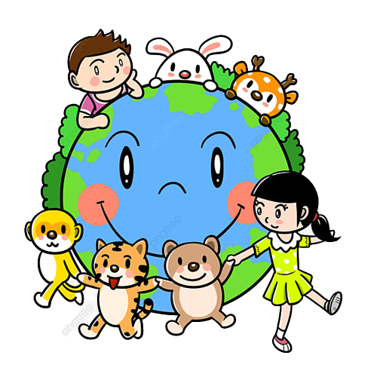
Ý nghĩa của các việc làm trên:
Truyền tải thông điệp về ngày Trái Đất.
Kêu gọi mọi người sử dụng tiết kiệm năng lượng.
Ý thức được tầm quan trọng của các nguồn tài nguyên.

Slide 12
Em có biết!
Giờ Trái Đất là một sự kiện quốc tế, diễn ra vào lúc 8h30 đến 9h30 tối (giờ địa phương) ngày thứ Bảy cuối cùng của tháng 3 hằng năm. Hoạt động này được nhiều nước trên thế giới hưởng ứng tích cực, trong đó có Việt Nam.
Giờ Trái Đất nhắc nhở mọi người cùng tiết kiệm để bảo vệ Trái Đất.

Slide 13
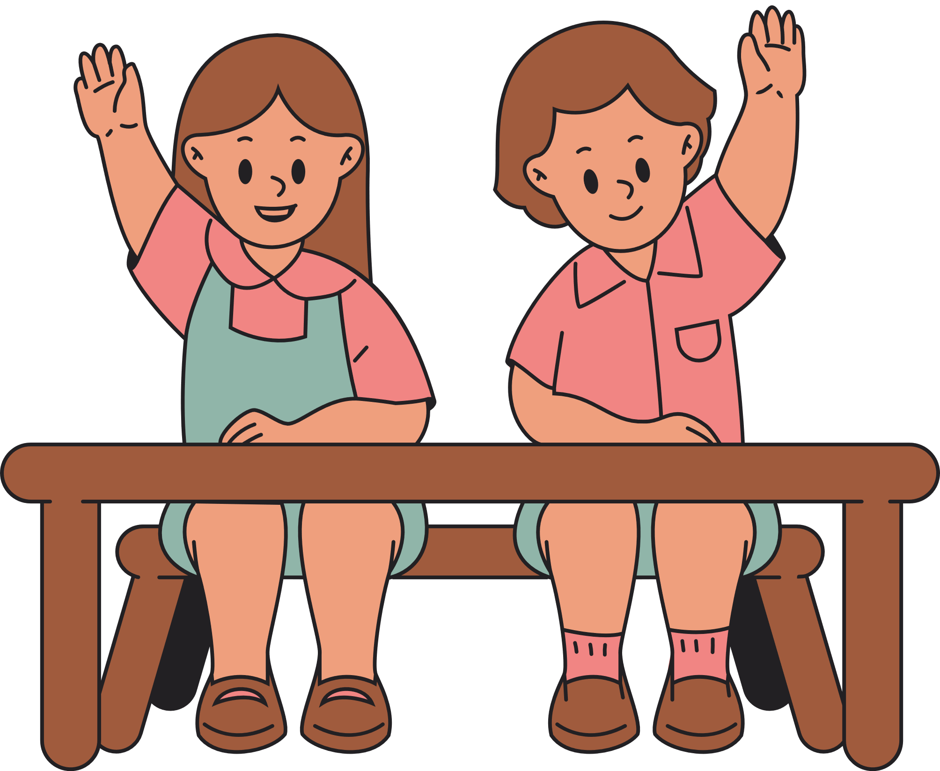
3. Sự tham gia của học sinh trong các hoạt động kết nối
Thảo luận cặp đôi
Quan sát các hình ảnh trong SGK và thực hiện yêu cầu: Giới thiệu và nhận xét về sự tham gia của học sinh trong Ngày hội An toàn giao thông ở các hình sau đây:

Slide 14

